Slide 1
Инклюзивное образование:
принципы и основные подходы.
Модель внедрения инклюзивных практик
в учреждениях образования
Сморгонского района

Slide 2
1. Ребенок с особенностями в развитии имеет такие же возможности общения, как и другие дети. При необходимости взрослые помогают организовать его круг общения.
2. Ребенок с особенностями в развитии участвует во всех мероприятиях, как и остальные дети.
3. При желании ребенок с особенностями может не участвовать в проводимых мероприятиях.
4. Каждый ребенок посещает обычную группу сада (класс школы), соответствующую возрасту.
5. Ребенок оставляет обычные занятия для получения специальной помощи (коррекционные занятия).
6. Ребенок обучается со всеми детьми, но по программе для учащихся с особенностями в развитии.
7. Ребенок получает те же учебники и учебные материалы, что и учащийся без особенностей, с предоставляемой, по мере необходимости, поддержкой.
8. Текущая оценка ставится с учетом динамики развития и изменений и отражает «личные достижения и прогресс», способности и потребности ребенка, а не его недостатки.
9. Учебная программа основана на общих стандартах образования для всех учащихся.
10. Текущая оценка ставится по результату деятельности ребёнка в соответствии с образцом.
11. Приоритеты семьи отражаются в ежегодных целях программы обучения детей.
12. Семья и педагоги работают как полноправные партнёры в команде.

Slide 3
Принципы инклюзивного образования
Социальная модель понимания инвалидности
предполагает, что жизнь людей определяется совсем не нарушениями,
а тем, что мешает им вести неполноценную жизнь. В основе восприятия человека лежит не диагноз, а его возможности. Барьеры на пути обучения и полноценного участия могут быть частью окружения и возникают в результате взаимодействия людей, политики, культуры и других социально-экономических факторов, оказывающих влияние на жизнь людей в обществе. Исключение медицинской модели – основное условие развития инклюзии!

Slide 4
Не надо меня поддерживать, я не так слаб, как кажется.
Не рассматривайте меня как пациента, потому что я просто ваш соотечественник.
Не старайтесь изменить меня.
Не пытайтесь руководить мною. Я имею право на собственную жизнь, как любая личность.
Признайте, что реальной проблемой, с которой сталкиваются люди с инвалидностью, является предубежденное отношение к ним.
Поддержите меня, чтобы я мог по мере сил внести свой вклад в общество.
Помогите мне познать то, что я хочу.
Не помогайте мне тогда, когда я в этом не нуждаюсь, даже если это доставляет вам удовольствие.
Не восхищайтесь мною. Желание жить полноценной жизнью не заслуживает восхищения.
Узнайте меня лучше. Мы можем стать друзьями.
Давайте уважать друг друга. Ведь уважение предполагает равенство. Слушайте, поддерживайте и действуйте.

Slide 5
2. «Презумпция компетентности»
- основополагающий принцип изменения мышления специалистов.
Данный постулат гласит, что в отсутствии неопровержимых доказательств
противоположного, необходимо делать допущение, которое будет наименее опасным для человека. Большинству специалистов в области образования, даже если они преследуют самые благие намерения, внушили устаревшую парадигму, что заставляет их делать очень «опасные» предположения относительно учеников с особенностями в развитии. У многих первое впечатление искажено ранее существующими предрассудками. Каждый человек прежде всего личность . Никто не обязан соответствовать каким-либо стандартам, чтобы его признали «нормальным». У каждого из нас есть свои сильные и слабые стороны и способность стать великими людьми.

Slide 7
3. Принцип поддержки и коммуникации между всеми участниками инклюзии: «Ничего для нас без нашего участия»
Инклюзия – это активное включение детей, родителей и специалистов области образования в совместную деятельность: совместное планирование, проведение общих мероприятий, семинаров, праздников для создания инклюзивного сообщества. Усилия педагогов будут эффективны, только если они поддержаны родителями, понятны им и соответствуют потребностям ребенка. Это обеспечение участия людей с особенностями в развитии во всех сферах жизни.

Slide 8
Вопросы, волнующие семью
понимание особенностей развития ребёнка
договорённость об услугах
определение будущего
физическое истощение
эмоциональное истощение
семейная рутина
объяснение особенностей развития ребёнка другим
родственникам
вопросы с братьями и сёстрами
введение ребёнка в общество
социальная поддержка взрослых
взаимоотношения между супругами

Slide 9
Чего хотят семьи от специалистов
выслушать их историю
предоставить информацию и услуги
поддерживать решения семьи
поощрять возможности встреч с другими
семьями
защита прав
иметь надежду, положительные прогнозы
понимать мечту родителей

Slide 10
Семейно-ориентированный подход работает, когда
требуются изменения относительно
конкретного ребёнка
родители и специалисты мотивированы
на работу
есть ресурсы для оказания услуг

Slide 11
Как работает команда с использованием семейно-ориентированного подхода
Выявление ребёнка, который нуждается в изменениях
Определение мотивированных специалистов, мотивированных членов семьи, готовых к изменениям
Создание команды (структура, форма организации, документация могут варьироваться)
Работа команды по:
- определению потребностей, целей, задач;
- определению ресурсов, работающих на удовлетворение потребностей, достижение цели, решение задач;
- распределению ролей, обязанностей, сроков осуществления задуманных изменений;
- мониторингу изменений

Slide 12
Что-то идёт не так, если
родители избегают контакта
родители отрицают явное
родители дают искажённую информацию
родители не выполняют обещания

Slide 13
Идеи семейно-ориентированного подхода
Партнёрские отношения педагогов и родителей
Равноправное участие родителей и педагогов в процессе диагностики, планирования и реализации образовательного процесса
Понимание потребностей семьи и активное использование её ресурсов

Slide 14
4. Принцип универсального дизайна
Универсальный дизайн – это дизайн продуктов, методик, программ, учебников, среды, который позволяет использование их в максимально возможном масштабе всеми детьми. Понятие «универсальный дизайн» несет в себе новый образ мышления, т.к. оно содержит более строгое требование равенства по сравнению с требованием, заложенном в понятии «доступность для лиц с ограниченными возможностями». Доступность достигается применением специальных приспособлений, вспомогательных средств. Универсальный дизайн предполагает, что основополагающее решение должно удовлетворять всех. Инклюзивная практика в образовании предполагает повышение качества жизни особого ребенка и его семьи, не ухудшая, в то же время, качество жизни других участников образовательного процесса, и создание необходимых условий для достижения успеха в социальной адаптации и образовании всем без исключения детям независимо от их индивидуальных особенностей, учебных достижений, языка, культуры, их психических и физических возможностей.

Slide 15
2. Поддержка разнообразия и принцип индивидуального подхода
В основе практики инклюзивной формы обучения и воспитания лежит идея принятия индивидуальности каждого отдельного учащегося и, следовательно, обучение должно быть организовано таким образом, чтобы удовлетворить особые потребности каждого ребенка. Оно делает акцент на персонализации процесса обучения, на разработке индивидуальной образовательной программы, на выборе методов, форм и средств обучения и воспитания для каждого обучающегося. Индивидуальная программа предполагает выработку индивидуальной стратегии развития каждого ребенка.

Slide 16
Модель деятельности ресурсного центра инклюзивного образования
при сопровождении внедрения инклюзивных практик
в учреждении образования

Slide 17
1. Предварительная работа
1.1 Работа с банком данных по выявлению детей, нуждающихся в специальных условиях обучения
1.2 Работа с ребёнком и его семьёй (обследование уровня развития ребёнка, предварительное изучение запросов семьи)
1.3 Выбор учреждения образования с учётом потребностей ребёнка, запросов его законных представителей, возможностей учреждения удовлетворить эти потребности и запросы

Slide 18
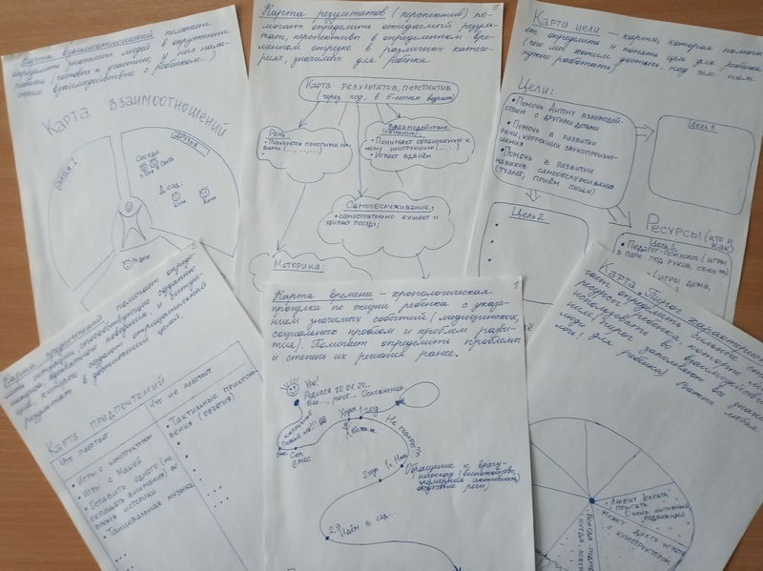

Slide 19
2. Работа с учреждением образования
2.1 Тренинги с педагогами с целью формирования у участников толерантного отношения к детям с особенностями психофизического развития, знакомства участников с основными идеями и концептуальными основами инклюзивного образования, мотивирование их на внедрение этих идей в практику
2.2 Тренинги с законными представителями детей

Slide 20
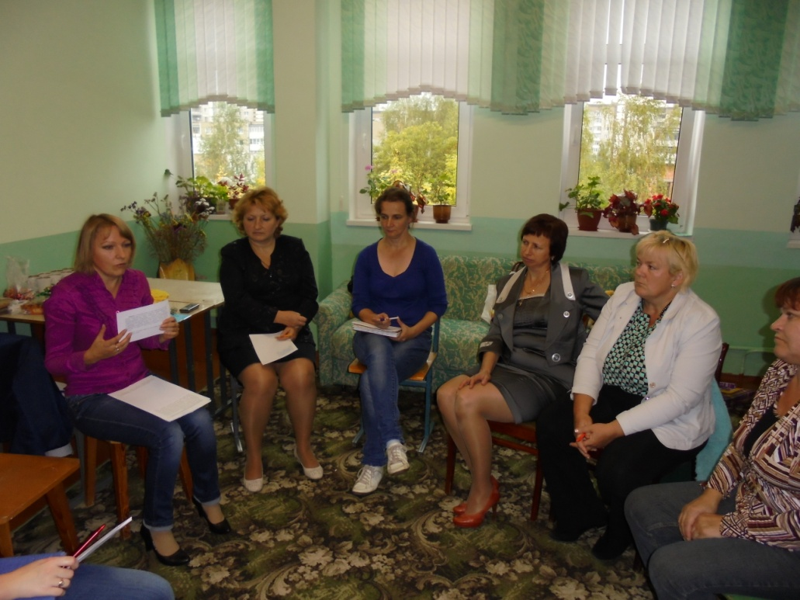
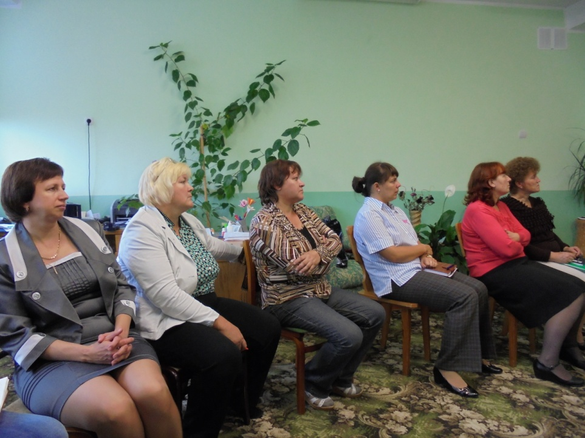
Тренинги

Slide 21
3. Организация и реализация работы команды
3.1 Первичная консультативная встреча
Цель: Организация работы команды по сопровождению конкретного ребёнка
Участники: родители детей, нуждающихся в специальных условиях обучения; педагоги, работающие с детьми; представитель администрации учреждения образования; специалисты ресурсного центра (специалисты, владеющие необходимой для команды информацией о ребёнке, о методах и приёмах работы с ним)
Рассматриваемые на мероприятии аспекты/вопросы:
1). Мини-презентация ресурсного центра инклюзивного образования
2). Знакомство со всеми участниками встречи
3). Определение потребностей ребёнка (выявление сильных сторон, трудностей)
4). Разработка примерной индивидуальной программы сопровождения (формулировка задач, исходя из выявленных трудностей; определение ресурсов для преодоления трудностей, ожидаемых результатов)
5). Распределение обязанностей, определение периодичности, места, времени проведения рабочих встреч

Slide 22
Оценка потребностей ребёнка
Цели:
- определить уровень актуального развития ребёнка;
- выявить особенности в развитии, если таковые имеются;
- определить потребность в оказании специальных услуг
Методы оценки:
- наблюдение;
- тесты;
- беседа;
- изучение личного анамнеза ребёнка;
- изучение успеваемости по учебным предметам;
- изучение продуктов деятельности ребёнка
Участники оценки: родители/ законные представители, педагогические работники, специалисты ресурсного центра инклюзивного образования, медицинский работник (по необходимости)
Форма проведения оценки: командная

Slide 23
Карта оценки потребностей ребёнка
ФИ ребёнка Алексей Дата рождения, возраст 8 лет
Дом.адрес, телефон _________ Образовательное учреждение ГУО «Средняя школа № г.Сморгони»
Сферы оценивания | Сильные стороны ребёнка | Трудности, возникающие у ребёнка
Познавательная сфера (восприятие предметов, объектов, цвета, формы величины; внимание; память; мышление) | Зрительное восприятие без нарушений, владеет основными сенсорными эталонами (цвет, форма, величина); хорошо запоминает эмоционально окрашенный материал; | Испытывает трудности в усвоении учебного материала на слух, быстро его забывает; недостаток концентрации внимания на предлагаемых заданиях мешает их усвоению; испытывает затруднения в работе с абстрактными, образными понятиями
Речь (словарный запас, понимание речи, звукопроизношение, грамматический строй, особенности строения речевого аппарата) | Хорошо использует речь как средство коммуникации; владеет достаточным объёмом обиходно-бытовых фраз | Звукопроизношение, грамматический строй речи нарушены
Двигательная сфера (общая и мелкая моторика), сенсорно-перцептивные функции (слух, зрение, тактильная чувствительность) | Самостоятельно передвигается; правильно держит ручку, карандаш, ориентируется на листе бумаги (соблюдает строку), пишет буквы, цифры. Сенсорно-перцептивные функции сохранны. | Движения моторно неловкие в подвижных играх, на занятиях по физкультуре. Почерк неаккуратный.
Эмоционально-волевая сфера, поведение, характерологические особенности (особенности эмоций, мотивационно-потребностных компонентов, самооценки, устойчивых черт характера) | Доброжелательный, открытый, честный, исполнительный, вежливый; хорошо сформирована игровая мотивация; выполняет общие правила поведения в классе; эмоциональный фон ровный, положительный. Самооценка завышена. | Инфантилен (пытается единолично завладеть вниманием взрослого, иногда навязчив); познавательная мотивация, мотивация достижения результата не сформированы.

Slide 24
Коммуникативная сфера (особенности взаимодействия со сверстниками, взрослыми; заинтересованность, инициативность в контактах) | Легко идёт на контакт, ориентирован во взаимодействии на взрослого (помощь, поддержку, эмоциональную реакцию); заинтересован в контактах со сверстниками | Не всегда реагирует на задание, инструкцию, обращённые ко всему классу. Пытается привлечь к себе внимание негативными способами.
Социально-бытовая ориентировка (навыки самообслуживания, ориентация в окружающем мире) | Обслуживает себя самостоятельно, хорошо ориентируется дома, в пределах класса | На малознакомой территории ориентируется с трудом, не всегда опрятен
Деятельность (целенаправленность, темп, ориентировка на конечный результат, работоспособность, ведущий вид деятельности) | В интересующих, эмоционально преподнесённых заданиях заинтересован. При организующей, направляющей помощи взрослого действует до конца. В медленном темпе работоспособность удовлетворительная. Ведущий вид деятельности — игровая. | Тяжело работать в заданном темпе совместно со всем классом. Отсутствие самостоятельности в интеллектуальной деятельности
Учебные знания, умения и навыки (знания по предметным областям) | Знает печатные буквы, читает простые слова, понимает их смысл; владеет порядковым счётом в пределах 10; выполняет действия сложения и вычитания на конкретном наглядном материале в пределах 5, соотносит цифры с количеством предметов в пределах 10. | С трудом усваивает (забывает) изображения прописных букв, не соотносит их с печатными буквами, не читает более сложные слова. Не выполняет действия сложения, вычитания без опоры на наглядность.
Выводы (исходя из оценки, ребёнок нуждается/ не нуждается в специально организованной помощи) | Ребёнок нуждается в специально организованной образовательной (дополнительные пособия, тренажёры), психологической (создание положительного микроклимата в коллективе, формирование самостоятельности в деятельности), коррекционной (логопедической) помощи

Slide 25
Индивидуальная программа сопровождения
Сферы развития | Задачи и ресурсы | Ожидаемый результат (индикаторы)
Познавательная сфера (восприятие предметов, объектов, цвета, формы величины; внимание; память; мышление) | - активно использовать зрительные стимулы (наглядность) и эмоциональность при подаче нового материала; - дозировать предъявляемый материал, многократно его повторять | - у Алексея повысилась концентрация внимания, улучшилось запоминание
Речь (словарный запас, понимание речи, звукопроизношение, грамматический строй, особенности строения речевого аппарата) | - проводить коррекцию звукопроизношения, грамматического строя речи в учебной и внеучебной деятельности | - улучшилось произношение свистящих и шипящих звуков; - правильно согласовывает слова в предложении в роде и числе
Двигательная сфера (общая и мелкая моторика), сенсорно-перцептивные функции (слух, зрение, тактильная чувствительность) | - подбирать подвижные игры и упражнения, соответствующие возможностям ребёнка, поддерживающие его успешность, физическую нагрузку увеличивать поэтапно; - подбирать задания по развитию мелкой моторики (в том числе и дома) | - Алексею нравятся учебные занятия по физкультуре, подвижные игры; - каллиграфия улучшилась
Эмоционально-волевая сфера, поведение, характерологические особенности (особенности эмоций, мотивационно-потребностных компонентов, самооценки, устойчивых черт характера) | - переключать внимание с попытки завладеть вниманием взрослого на общение с детьми, самостоятельную деятельность; - формировать мотивацию достижения результата через разделение задания на этапы и завершённость каждого этапа положительным результатом, поощрением | - Алексей умеет организовать своё время самостоятельно и с другими детьми; - умеет радоваться достигнутому результату на каждом этапе выполнения задания

Slide 26
Коммуникативная сфера (особенности взаимодействия со сверстниками, взрослыми; заинтересованность, инициативность в контактах) | - постепенно переходить от индивидуального обращения к ребёнку к работе в паре, подгруппе, группе детей; - поощрять и стимулировать проявления позитивного общения | - Алексей воспринимает инструкцию, относящуюся ко всему классу, выполняет её; - умеет обращать на себя внимание детей позитивными способами
Социально-бытовая ориентировка (навыки самообслуживания, ориентация в окружающем мире) | - обращать внимание на предметы, приметы, которые помогут ориентироваться в малознакомом и незнакомом пространстве; - моделировать ситуации по формированию навыков опрятности со всем классом в игровой форме | - Алексей ориентируется в помещении школы; - опрятен
Деятельность (целенаправленность, темп, ориентировка на конечный результат, работоспособность, ведущий вид деятельности) | - уменьшать объём заданий, темп деятельности, менять виды деятельности при видимом утомлении, не исключая из общей деятельности класса; - хвалить за самостоятельность при выполнении заданий | - качество выполнения заданий улучшилось; - Алексей стал более самостоятельным
Учебные знания, умения и навыки (знания по предметным областям) | - использовать полисенсорный подход для лучшего усвоения прописных букв, навыков устного счёта; - стимулировать интерес к чтению через использование занимательных заданий и упражнений | - списывает с печатного текста простые слова прописными буквами; - читает по слогам простые предложения, понимает их смысл; - выполняет действия сложения и вычитания в пределах 10 по линейке

Slide 27
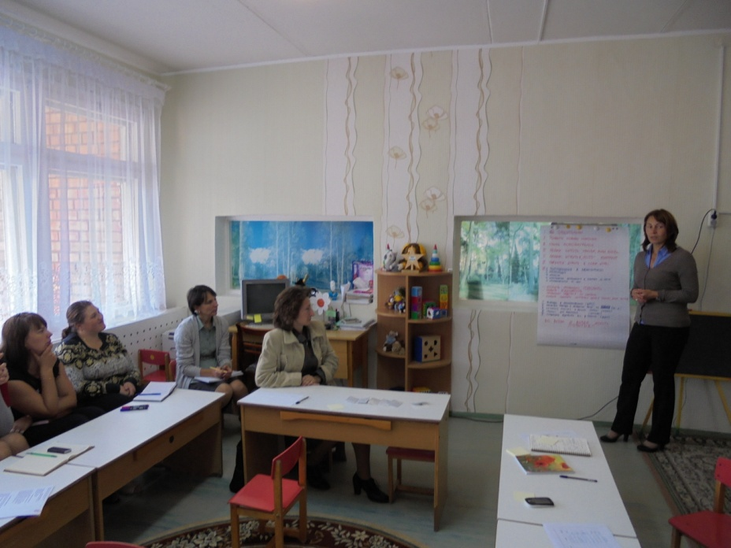
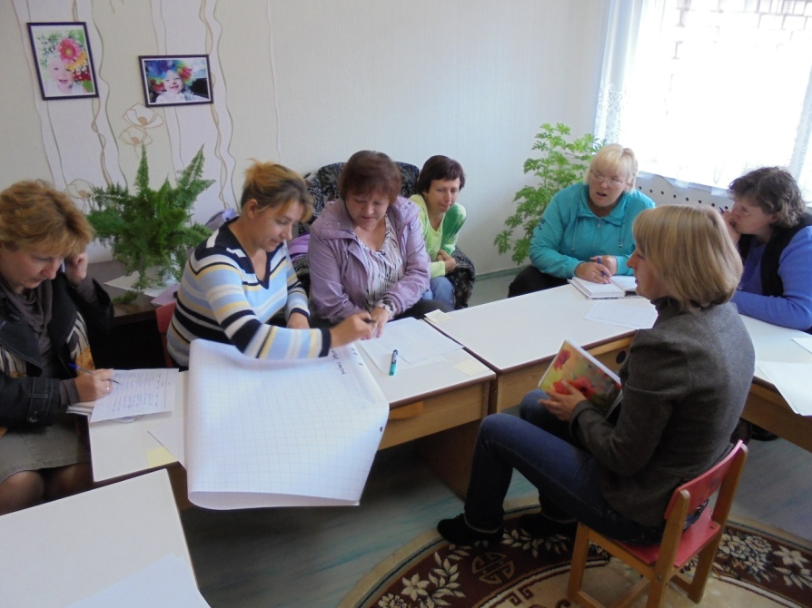
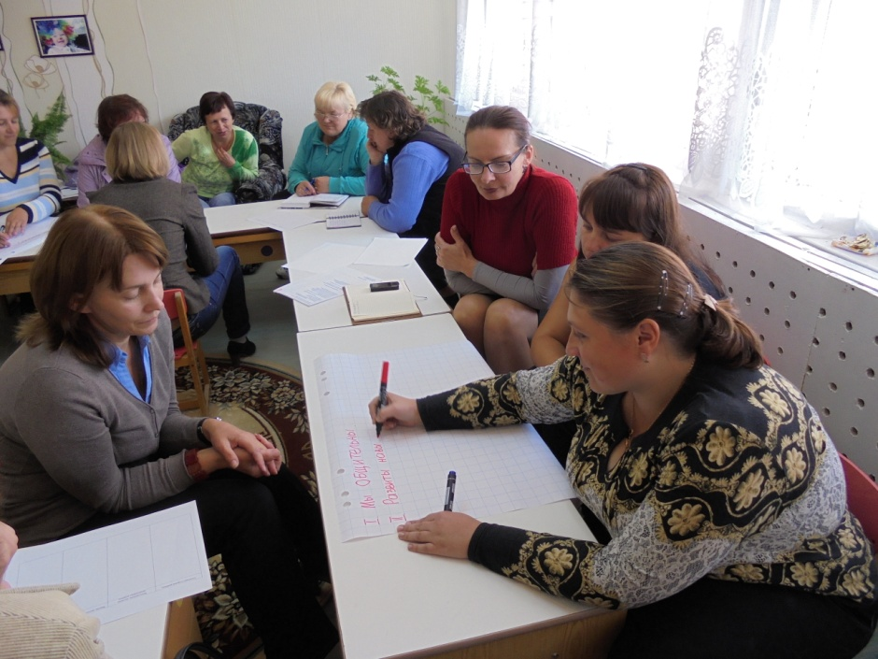
Консультативные встречи

Slide 28
3.2 Рабочие встречи команды (еженедельно)
Цель: Отслеживание динамики реализации индивидуального плана сопровождения
Участники: родители детей, нуждающихся в специальных условиях обучения; педагоги, работающие с детьми; специалист ресурсного центра
Рассматриваемые на мероприятии аспекты/вопросы:
1). Анализ успешности выполнения плана (детальное обсуждение эффективности используемых ресурсов, предложенных ранее вариантов преодоления проблем)
2). Выявление возникших проблем
3). Определение путей преодоления проблем (методом мозгового штурма предлагаются различные варианты преодоления; назначается ответственный за исполнение)
4). Внесение корректив в индивидуальный план сопровождения (по необходимости)

Slide 29
Рабочая встреча команды
Дата: 12.10.20__г.
Место проведения встречи: ГУО_____________
Имя ребёнка: Алексей Г.
Анализ успешности выполнения плана | Выявление возникших проблем | Определение путей преодоления проблем
Постепенно отрабатываются навыки устного счёта на тренажёре (+1, -1) в пределах 10 | Трудности в запоминании, написании заглавных прописных букв | Теляк И.С. изготовить тренажёр для лучшего усвоения прописных заглавных букв
В классе взаимодействие Алексея с другими детьми на стадии формирования. Дети готовы к взаимодействию с Алексеем, приглашают его в свои игры. | Привлекает внимание детей и взрослых нетрадиционными способами (принёс и рассыпал швейные иглы, приносит игрушки, пытается напугать ими детей, навязывается с разговорами взрослым) | Теляк И.С. разработать социальную историю о том, как начать игру с другими детьми в классе. Учителю класса, маме анализировать и прорабатывать каждую ситуацию с ребёнком (что ты можешь взять в класс для игры на перемене, как и когда можно задать вопрос взрослому), переключать его внимание и предлагать альтернативные приёмы взаимодействия с детьми
 | Отсутствие мотивации к чтению | Малько Н.М. подобрать занимательные задания и упражнения для отработки навыков чтения

Slide 30
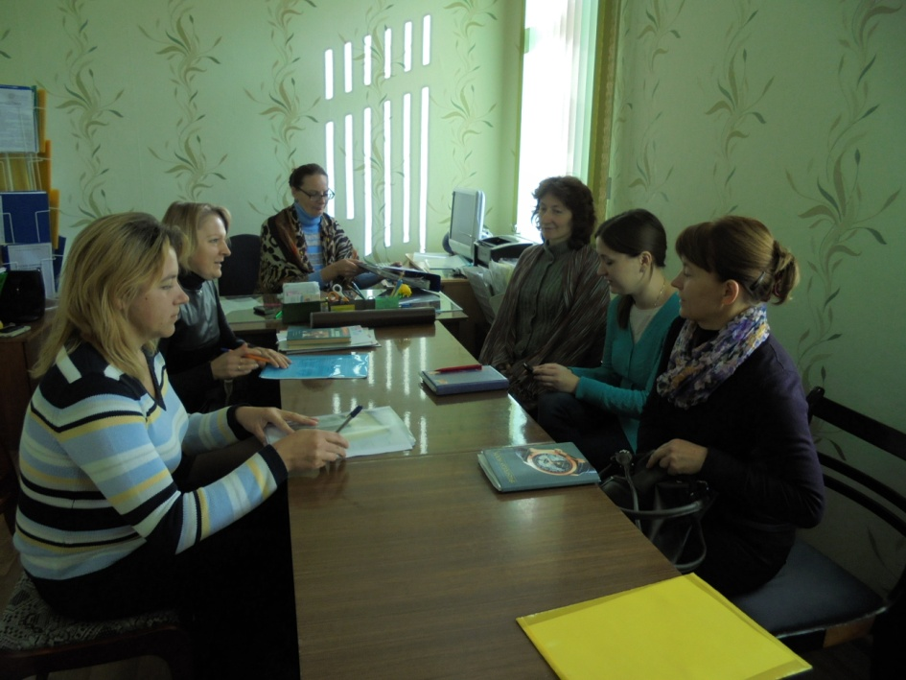

Slide 31
3.3 Мониторинг успешности/ неуспешности реализации плана работы команды
3.4 Итоговая консультативная встреча (проводится в конце учебного года/ по завершении реализации индивидуального плана)
Цель: отслеживание эффективности работы команды с конкретным ребёнком
Участники: родители детей, нуждающихся в специальных условиях обучения; педагоги, работающие с детьми; представитель администрации учреждения образования; специалисты ресурсного центра (специалисты, владеющие необходимой для команды информацией о ребёнке, о методах и приёмах работы с ним)
Рассматриваемые на мероприятии аспекты/вопросы:
1). Анализ деятельности каждого участника команды
2). Анализ реализации индивидуального плана работы
3). Составление примерного планирования на следующий период

Slide 32
